Slide 1
TRÒ CHƠI HỘP QUÀ BÍ MẬT
Gift box secret game
Notes:
Thiết kế bởi: Hương Thảo - tranthao121004@gmail.com

Slide 3
10 + 5 = ?
Đáp án: 15
You are given 3 candies
GO HOME

Slide 4
20 + 30 = ?
Đáp án: 50
You are given 5 candies
GO HOME

Slide 5
35 + 2 = ?
Đáp án: 37
You are given 7 candies
GO HOME

Slide 6
18 + 50 = ?
Đáp án: 68
You are given 2 candies
GO HOME

Slide 7
Bài 6: Số bị trừ - số trừ - hiệu
Notes:
Thiết kế bởi: Hương Thảo - tranthao121004@gmail.com

Slide 8
Tiết 1
Notes:
Bài giảng thiết kế bởi: Hương Thảo - tranthao121004@gmail.com

Slide 9
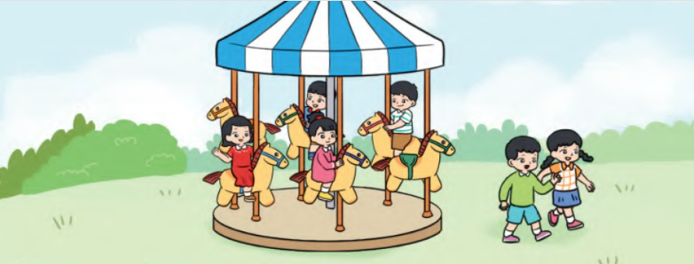

Slide 10
Số trừ
Số bị trừ
Hiệu
Số trừ
Số bị trừ
Hiệu

Slide 11
12 – 2 = 10
60 – 20 = 40

Slide 12
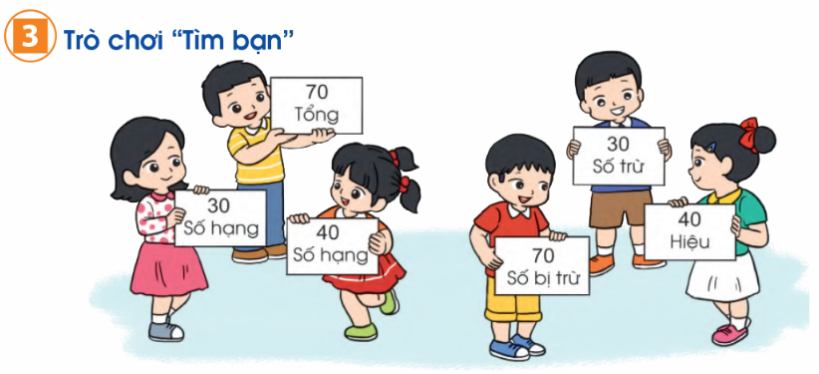
30 + 40 = 70
70 – 30 = 40

Slide 13
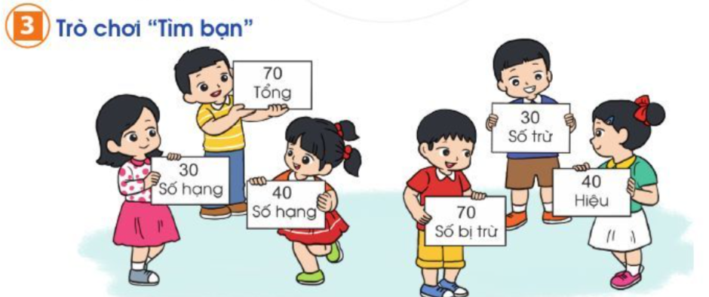
30 + 40 = 70
70 - 30 = 40

Slide 14
Củng cố bài học

Slide 15
HẸN GẶP LẠI

